Slide 1
Poruke podrške naših osmaša svim našim sugrađanima čiji su domovi stradali u potresu
Osnovna škola Petar Zrinski Šenkovec
Poruke prikupila: pedagoginja škole, Mirta Matulić
30.03.2020.

Slide 2
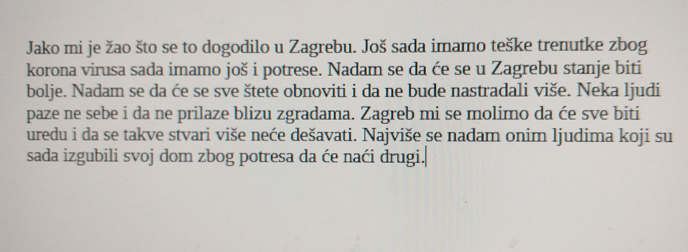
Lea Žerjav

Slide 3
“Dragi građani/ke, znam da je u ovim trenutcima teško biti nasmiješen ili opušten. Znam da je teško razmišljati o tome kako će sve to preči. No na nama je da sad u takvim trenutcima mi zdravi pružamo ruku za one slabije, za starije te za one koji su jednostavno bespomoćni. Na nama da budemo hrabri , optimistični te da im pružamo rame potpore. Na nama je da poštujemo pravila higijene. Te na nama je da razmišljamo budućnosti kako će sve biti dobro jer hoće. Vjerujte mi sve će biti bolje ako se samo budemo pridržavali pravila. ”
Petar Borak

Slide 4
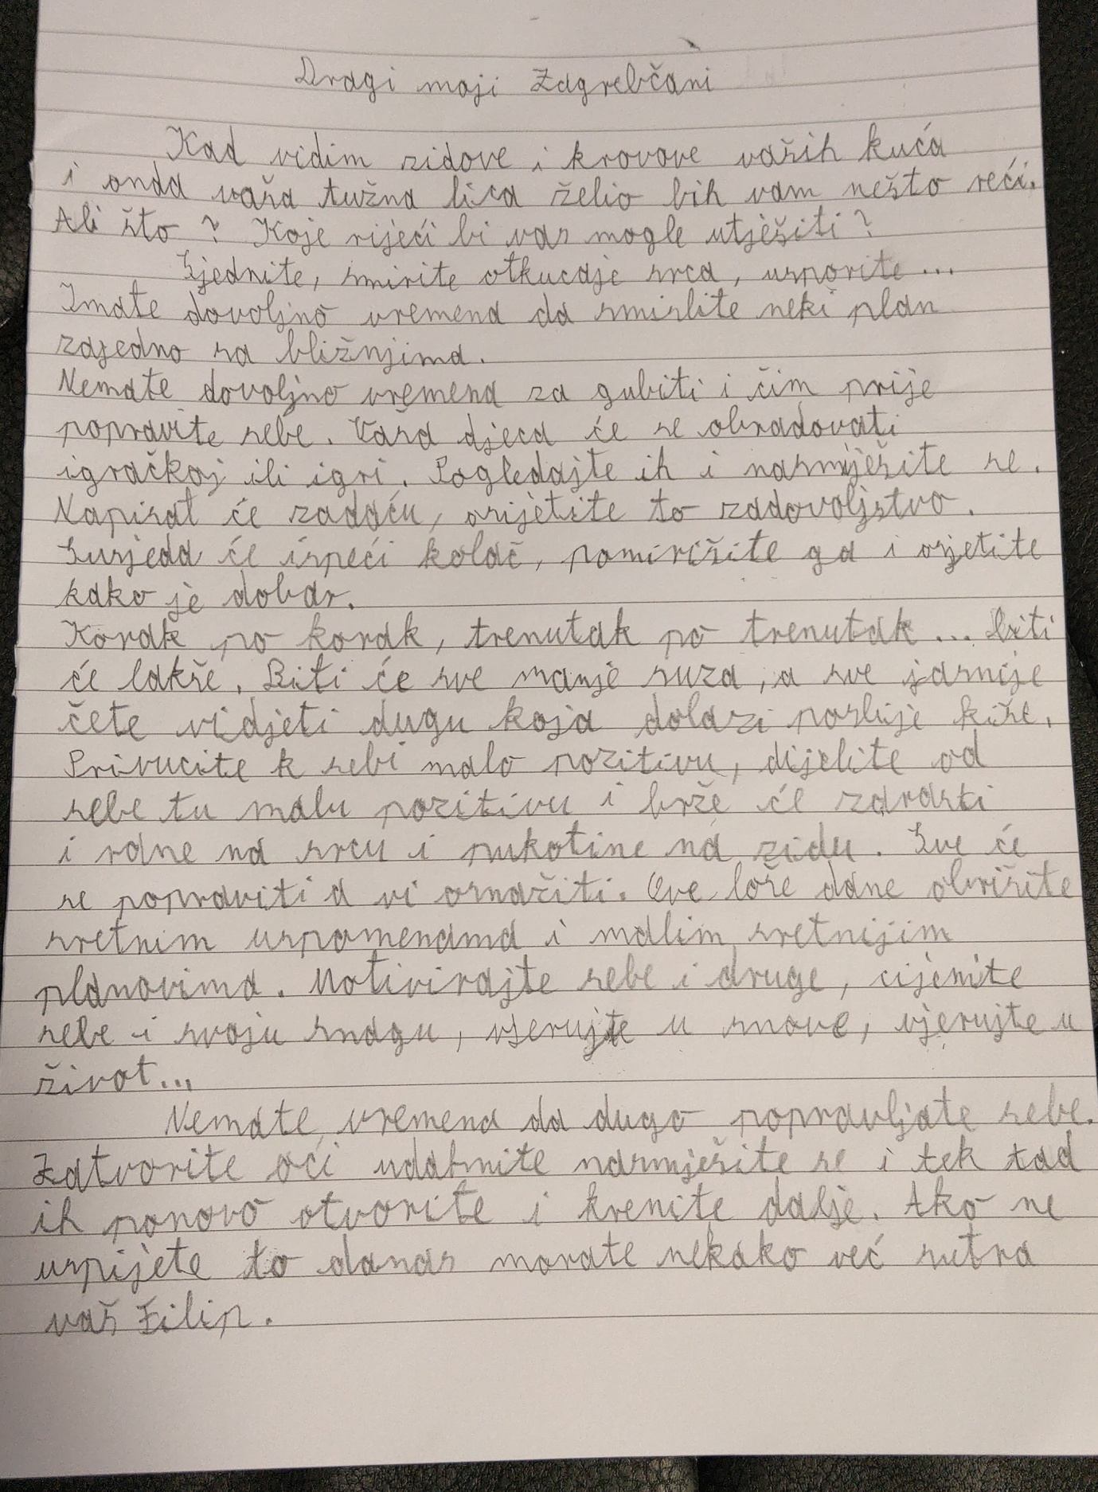
Filip Rodinger

Slide 5
Dragi građani,
“Ovo je vrijeme u kojem se moramo držati zajedno. Paralelno vodimo dvije bitke, bitku s korona virusom I bitku s potresima. Nije lako, ali mi to možemo prebroditi I hoćemo prebroditi. Pomoći ćemo jedni drugima jer mi smo ljudi, jer mi smo takav narod. Žao mi je što ste izgubili dom. Dom pun uspomena, dom u koji ste uložili ljubav, novac I vrijeme. Žao mi je što prolazite kroz ovo, što niti ovu noć nećete spavati u svom krevetu. Ali nemojte gubiti nadu. Pomoći ćemo vam. S vama smo u mislima, a koji mogu, donirali su za vas. Žao mi je, Zagrebe, što si izgubio kulturne spomenike, tvoje simbole. Žao mi je što ne smijete van, što ne možete zagrliti prijatelje, ali nadam se da će se i to ubrzo riješiti. Žao mi je što su neke obitelji izgubile članove zbog potresa ili korona virusa. Žao mi je što je njihova sudbina bila takva. Ovo je vrijeme u kojem se testira naše zajedništvo, naše strpljenje, naše granice. Moramo se potruditi I slušati što nam govore jer inače samo odmažemo našim herojima koji danonoćno spašavaju živote ili rade u dućanima da mi ne bismo ostali bez lijekova, hrane ili drugih neophodnih potrepština. Ali mi smo jak narod I prebrodit ćemo ovo, oporavit ćemo se zajedno i biti jači nego prije.”
Žana Marie Munda

Slide 6
Potres, a ne pesimizam
  “Za sve one koji su bili prisutni tokom potresa, ne bojte se!
  Potres je samo jedna prirodna nepogoda koja možda može uništiti grad, ali ne i plam u srcu. Ostanite pozitivni, optimistični. Panika radi veće zlo nego što jest. Previše pesimizma može štetiti svakome od nas, pogotovo u ovom razdoblju. Stoga ako želite pomoći svom narodu, širite pozitivu. Nije lako pronaći sreću, ali zapamtite, sreća je u malim stvarima. Gledajte stvari iz drukčijeg stajališta, bitno je da ostanete sretni. Sreća donosi zdravlje, zdravlje je bitno za život. Ostanite pozitivni, uz vas smo!”
Lucija Podgorelec

Slide 7
PORUKA DOMOVINI
Domovino, kroz mnogo si toga prošla, znam. Otkako te imamo mnogo nam je toga stajalo na putu. No uvijek smo se odupirali i bili jaki. Sada se dogodila stvar koja nas je sve potresla no znam da u nama teče krv ratnika te ćemo se boriti do kraja. Mnogo nas toga trenutno muči no uspjeti ćemo zato što smo svi zajedno. Tako dugo dok postojimo borit ćemo se protiv svih zala zajedno jer jedina stvar koju svi imamo je zajedništvo. Pomagat ćemo ti koliko možemo i nadati se najboljem jer samo je jedna hrvatska, domovina naša. Sve nesreće će proći i mi ćemo se dičiti našom domovinom jer ona je jača od svega zla na ovome svijetu. Teško je opisati našu domovinu riječima lakše je djelima zato krenimo zajedno u bolje sutra bez potresa i raznih virusa. ☺
David Zadravec

Slide 8
“ Nemojte odustajati mi smo jak narod. Niste sami i mi smo tu uz vas. Sada je došlo jedno teško razdoblje ali budite jaka i nemojte odustati tako lako.”
David Novak

Slide 9
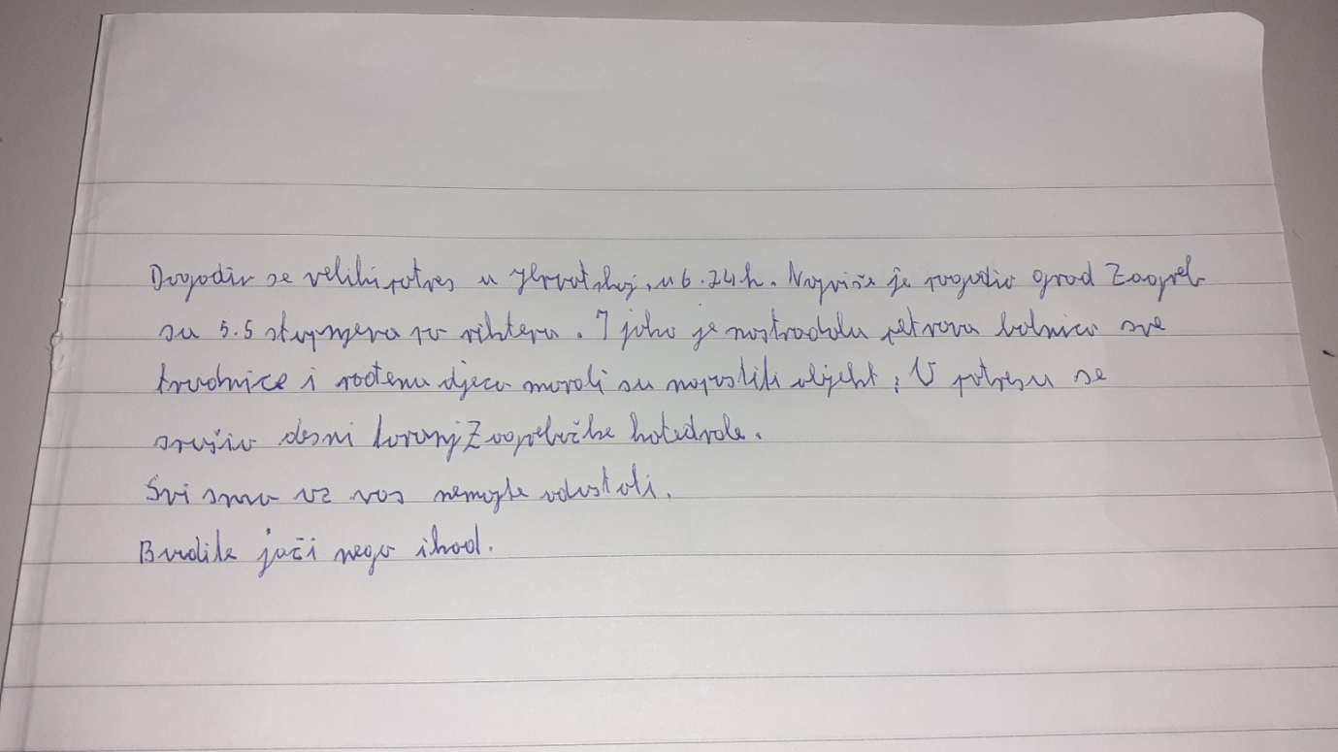
Klara Sotler

Slide 10
Poruka gradu Zagrebu
“Dragi Zagrepčani, ovaj potres je stvarno došao u krivo vrijeme. Uz globalnu pandemiju, sigurno vam je mnogo teže nego da se dogodio samo potres. Morali ste izaći van iz domova, a po ulicama je sve prepuno virusa. Ali, nije sve crno! Država vam je pomogla najviše što je mogla ponudom skloništa za one koje je potres najjače pogodio, hrane i psihološke pomoći preko telefona. Mi Hrvati smo jak i hrabar narod i možemo prebroditi svaku prepreku do koje dođemo. Ako smo preživjeli do sad, preživjeti ćemo i ovu nesreću. Ja sam sretna što je potres bio srednje jačine na Richterovoj ljestvici, jer bi bilo užasno da se dogodilo više štete. Sigurno ste nervozni zbog situacije s virusom COVID-19. Mogu vam reći sa sigurnošću da znanstvenici oko cijeloga svijeta marljivo rade na cjepivu i da ćemo se uskoro riješiti ove prijetnje. Još nemamo mnogo slučajeva pa čak postoji šansa da se velik dio nas ne zarazi s novim koronavirusom. Sve uvijek ispadne u redu, a tako će ispasti i ova situacija. Samo se moramo ujediniti i zajednički se boriti, jer zajedno smo jači!”
Budite hrabri, Zagrepčani!
Karla Hajdarović

Slide 11
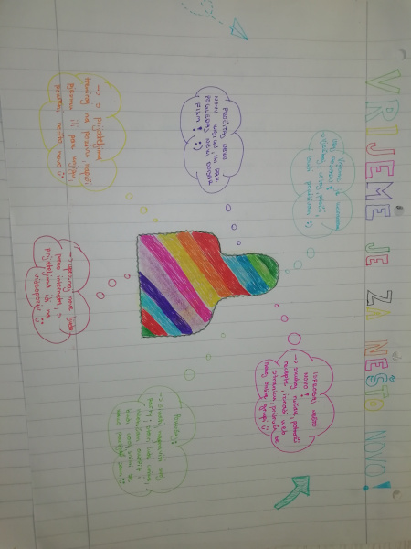
Ida Mujezinović

Slide 12
“Pred ljudima pogođenima potresom stoji veliki problem. Želimo da znaju da smo svi ovdje da ih podržimo i, ako smo u mogućnosti, pomognemo im. Nemojte gubiti nadu. U ovoj situaciji osvrnimo se na ono što je dobro, čuvajte zdravlje i nađite način da se hrabro nosite sa svime, a zadržite i mrvicu humora”
Jakov Biškup

Slide 13
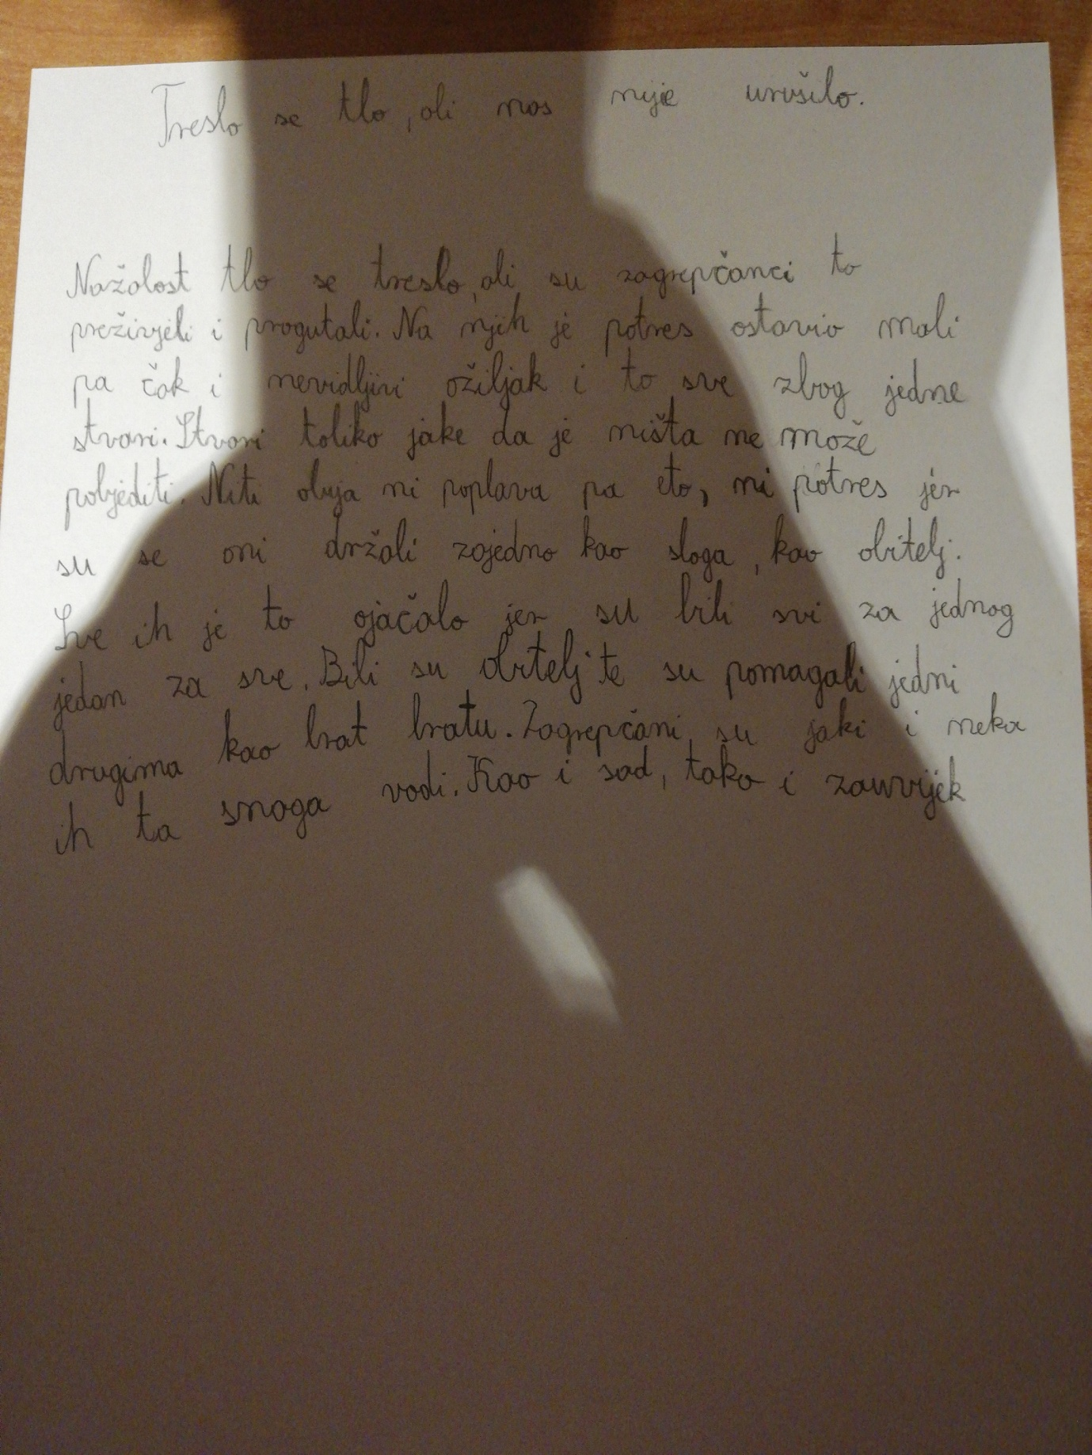
Karlo Preložnjak

Slide 14
Nije sve tako crno
“Potres u Zagrebu desio se prije par dana i većina starih zgrada je porušeno, ali to možete gledati s dvije strane:Domovi su uništeni i ljudi nemaju gdje živjeli. Stare zgrade su se urušile kako bi mogle nastati nove i bolje. Nisu svi ljudi izgubili svoj stan u Zagrebu jer im je možda zgrada u boljem stanju. Ako je neki stanovnik u Zagrebu izgubio stan ne znači da je zauvijek postao siromah … ima puno dobrih i poštenih ljudi u Zagrebu koji će im pomoći i ponuditi smještaj dok si sami ne priušte stan. I vjerujte da smo imali velike sreće u nesreći – dobro da je potres izbio u 6 ujutro nego u 12 popodne dok su ljudi na poslu i dok tramvaji voze. Sada ste doživjeli potres najvjerojatnije 1. ili 2. put u životu … ali sada barem znate kako postupati kada izbije potres jer tko ne zna za opasnost – pogiba od nje”
Andro Suvajac

Slide 15
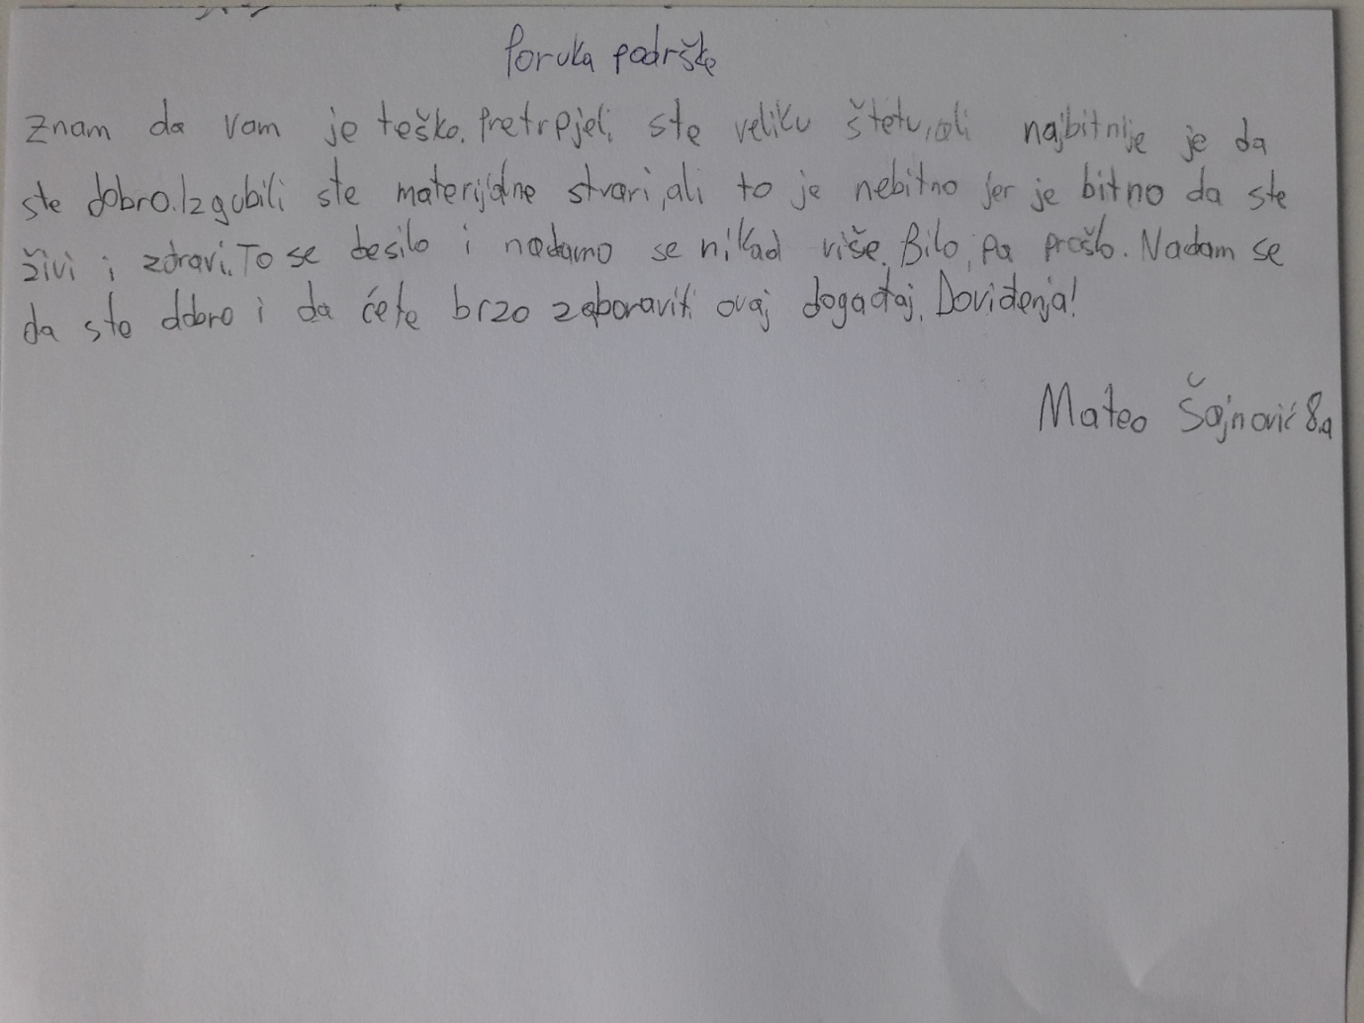

Slide 16
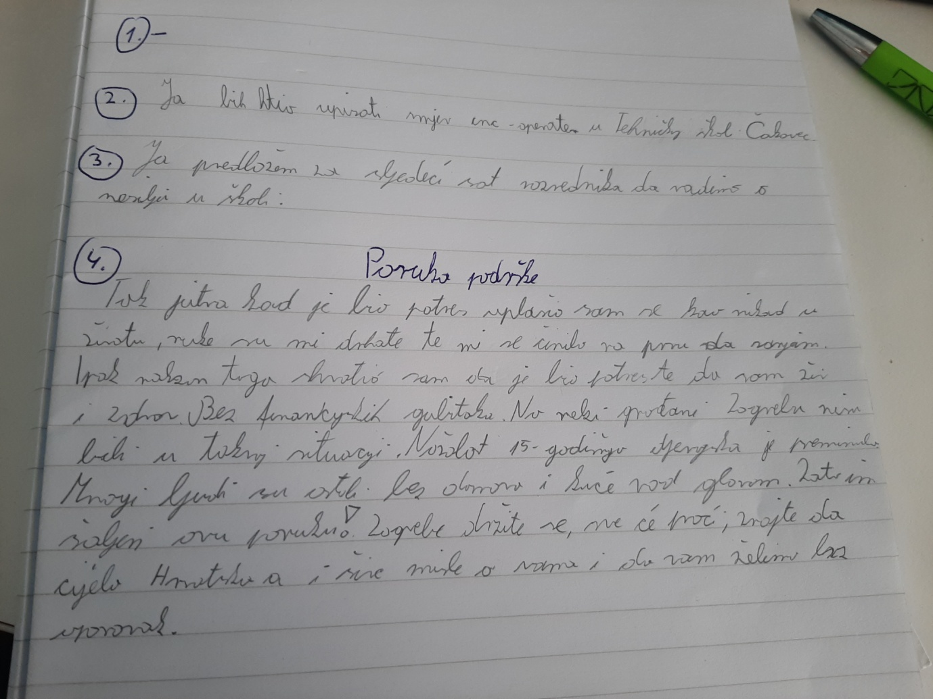
Mateo Krištofić

Slide 17
Poruka podrške
“Trebamo biti odgovorni i surađivati. Čuvajmo jedni druge. Zahvaljujemo svima koji su nam pomogli u vrijeme ove katastrofe. Svi su nam u mislima. Sve što možemo učiniti je moliti se za ljude kojima je trenutno najteže.”
Asja Radiković

Slide 18
Poruka podrške
“Dragi stradali, znam da vam je teško, no znajte da niste sami. Svi vas podržavamo i mislimo na vas. Možda mislite da je ovo kraj svijeta, ali niste jedini koji ovo proživljavate. Budite jaki, nedajte da vas ovo vrijeme slomi, mislite pozitivno. I opet, ovdje smo za vas, pomoći ćemo vam kako god možemo.”
Dino Varga

Slide 19
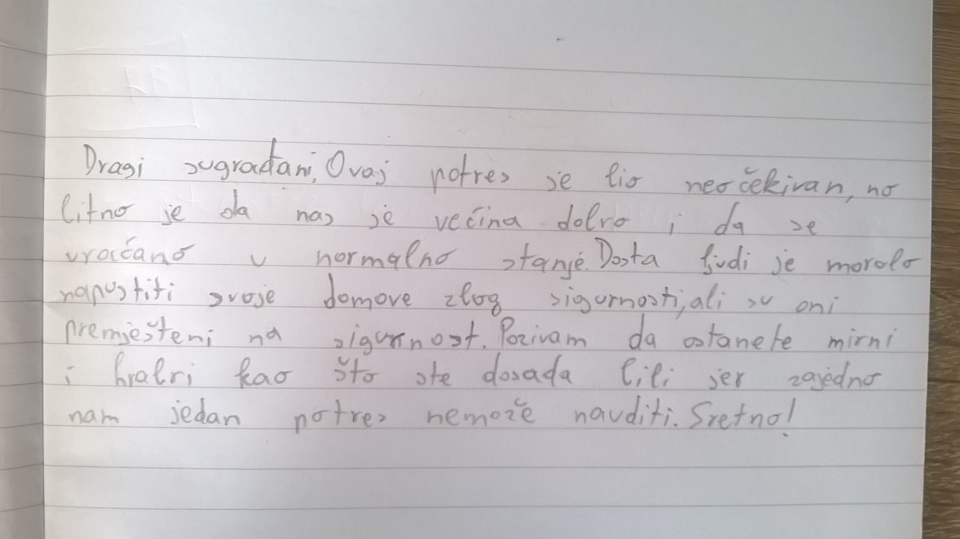
Petar Sabolić

Slide 20
Dragi sugrađani, držite se!
“Znamo daje ovo razdoblje naporno i stresno za sve nas. Ne dajte se smesti! Nikako ne smijemo odustati, moramo biti otporni na sve što se događa, ali i na ono što će sedogoditi...
Ove sve neprilike čine nas jačima. Znamo da smo puno toga
pretrpjeli i izgubili ali to nam ne smije ubiti
naše samopouzdanje...
Sve ovo loše što se dogodilo je samo “test”da vidimo koliko smo
snažni, možemo li izdržati ovu situaciju Coronavirusa i ovih potresa koje smo preživjeli...?
Znam da smo svi mi jaki i da je sve ovo moguće preživjeti, samo ne smijemo odustati od oveborbe...zato stisnimo zube i uđimo u ovu borbu hrabro!”
Luka Štebih

Slide 21
Poruka podrške
“Dragi Zagrebe, želim vam reči da su moje misli uz vas. Ne mogu reči da znam kako vam je, jer ne znam. Ali znam da zajedno možemo prebroditi to. Kao i nebrojeno puta prije Hrvatska će se ujediniti i zajedno ćemo riješiti probleme. Do tog vremena samo se držitite i ostanite zdravi, a ostalo ćemo riješiti kad za to dođe vrijeme.”
Eric Povodnja

Slide 22
“Budite jaki u ovim teškim trenucima.
Sve će jednom proći i Zagreb će opet oživjeti kao prije.
Savladali ste mnoge prepreke i preskočili mnoge stepenice da bi
se našli ovdje gdje ste sada,savladat ćete i ovu.
Svi smo u mislima sa vama,držite se...
Cijela Hrvatska je uz Zagreb.
Nadamo se da će sve to proći i da se neće ponoviti.
U našim ste mislima i molitvama.
Želim vam mirno tlo i što brži oporavak od novonastale situacije.
Šaljemo vam puno snage i ohrabrenja da izdržite ovo.”
Diana Šopar

Slide 23
Potres u Zagrebu
“22. ožujka 2020. godine Zagreb je pogodio snažan potres od čak 5,3 stupnja po Richterovoj skali, nakon kojeg je uslijedio i niz malih potresa(oko 30-ak). Kao da nam nije dovoljna situacija s koronavirusom pa nam se dogodilo i ovo. Zadnji takav potres bio je prije 140 godina. Jedino dobro u cijeloj toj situaciji je da je potres bio rano ujutro pa nije puno ljudi nastradalo. Zagrepčani budite snažni, ne dajte da vas ova situacija pogodi i pazite na sebe jer je koronavirus još tu!”
Rafaela Nađ

Slide 24
Zašto potres??
“Potres u nedjelju u 6:24 jačine 5,3 po Richteru. Nikad u životu nisam osjetila potres. Ne želim nikome da to osjeti! Svi smo spavali i samo se odjednom probudim i sve se trese. Tresem se ja, tresu se ormari, stol, SVE SE TRESE. U Zagrebu bilo je velikih posljedica, cigle su padale, obitelji su ostale bez svojih kuća. Mislila sam si ako je kod nas u Međimurju bio tako jak potres, kakav je onda u Zagrebu bio. Svi ljudi bili su na ulicama, plašili su se. Želim poslat barem malo pozitivne vibre svi koji su doživjeli potres i koji su u strahu. Ne trebamo se bojati, moramo ostati jaki. Držati se zajedno i prebrodit to sve. Imamo dva problema: koronavirus i potres,ali ja znam da mi možemo prebrodit to sve. Mala smo zemlja ali velikog utjecaja. Moramo stisnuti zube i riješiti probleme zajedno, ako se držimo zajedno, poštujemo sve upute sve će se riješiti. Jako puno podrške dobili smo iz drugih zemalja. Znaju da nam nije lako. Želim svima poručit jednu veliku poruku OSTANITE JAKIII!!!!”
Mislimo na tebe ZAGREB
OSTANI JAKKK!
Sara Kovačić

Slide 25
Dragi sugrađani!
“U vijestima smo mogli čuti i vidjeti što se desilo u vašemu rodnom gradu Zagrebu. Cijela Hrvatska i Europa je potresena tim događajem pošto se borimo protiv nevidljivog neprijatelja COVID-19 ili zvanog Koronavirus.
Znajte da imate potporu cijele Europe te naših službenih djelatnika kao što su vatrogasci, policajci te bolničari. Ukoliko nemate gdje prenoćiti ili više nemate niti krov nad glavom možete nazvati broj 113. Naši prijatelji Francuzi su nam dali veliki broj šatora i vreća za spavanje te znajte da će se netko pobrinuti za vas. Vojska je tu na očisti grad od kamenja i cigla koje su pale na pod tijekom potresa te Markov trg služi kao parkiralište za automobile jer su tamo novije zgrade pa ih potres neće tako lako moći srušiti. Svi smo u mogućnosti pomoći vam da čim prije prebolite ovaj potres te da budete sigurni u svojim domovima.
Šaljemo vam veliku potporu iz Međimurja i znajte da niste sami. Štete koje je potres pogodio bit će sankcionirane tako da ne brinete što će sada biti. Čuvajte se stabilnijih i čvršćih mjesta da ne bi bilo ozljeda te mogućih žrtava tijekom sljedeći potresa.”
Dino Krištofić

Slide 26
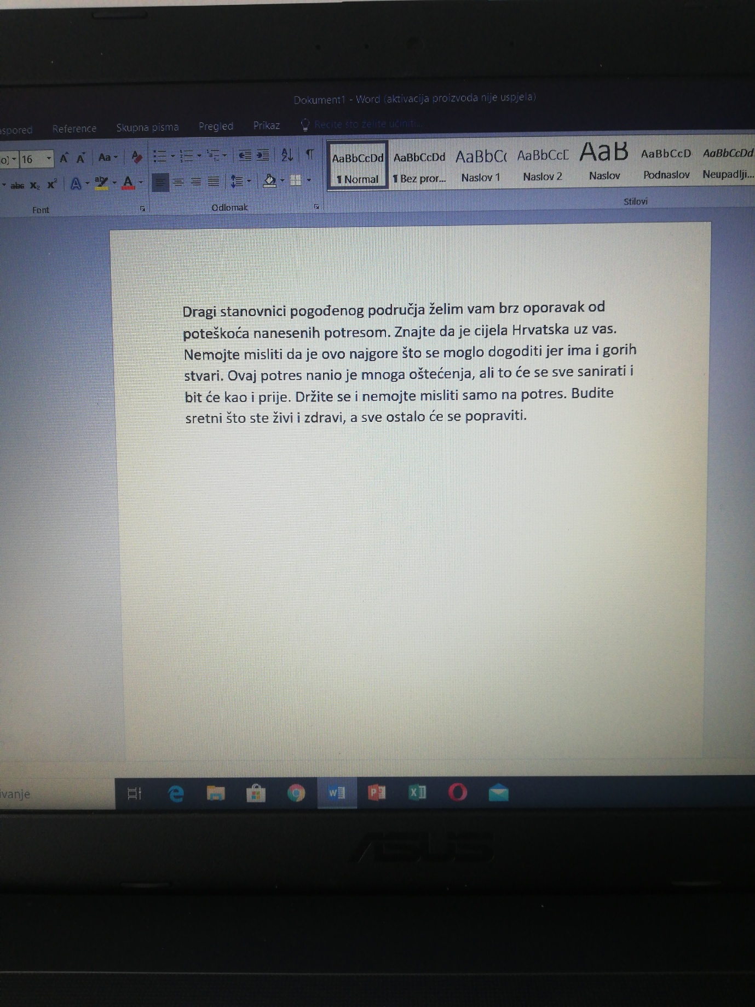
Fabian Pokrivač

Slide 27
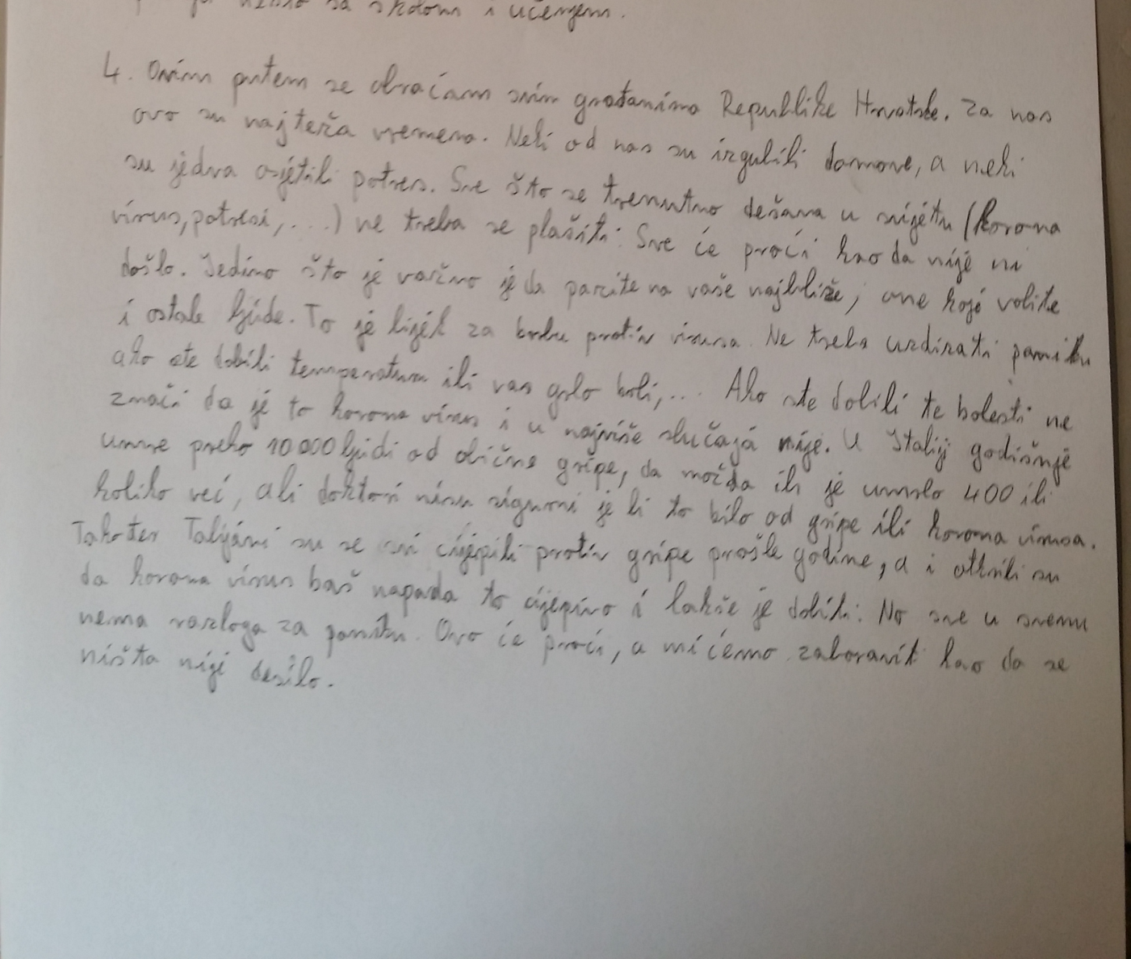
Jan Novak

Slide 28
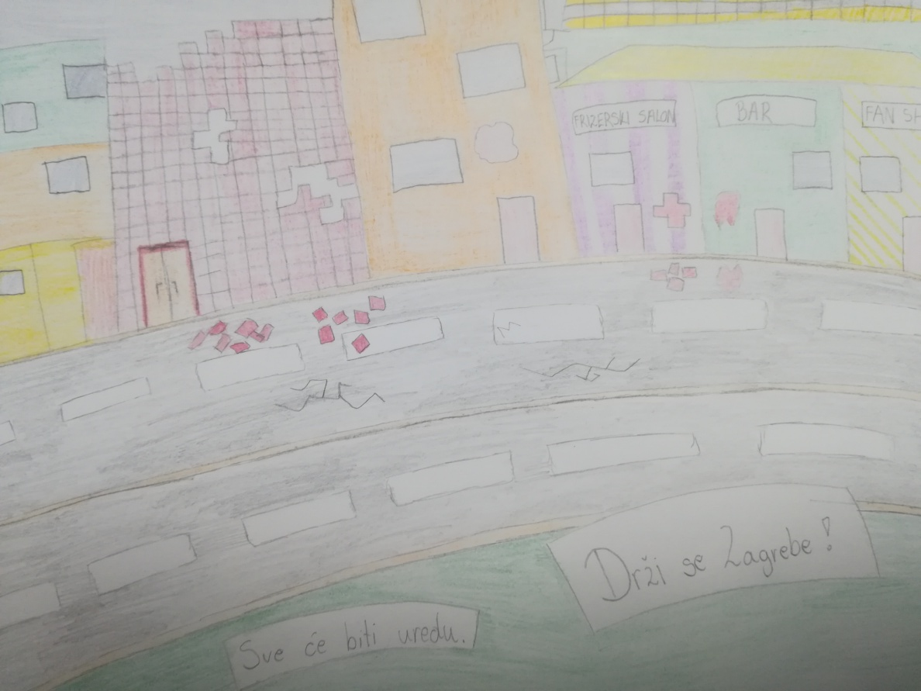
Ivan Dokleja

Slide 29
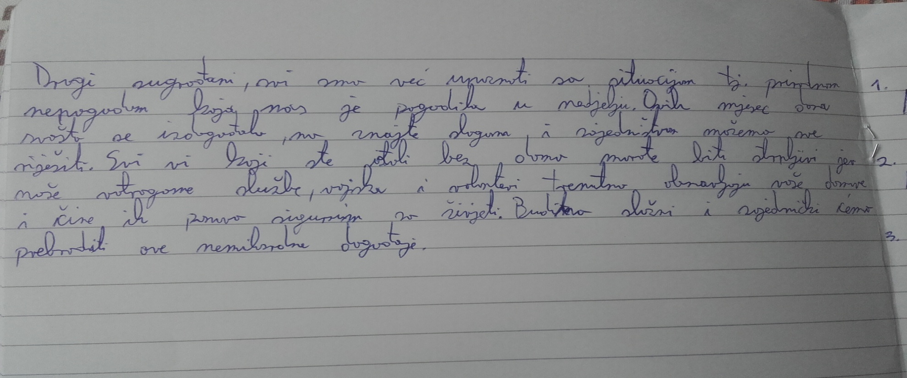
Marin Novak

Slide 30
“Dragi stanovnici grada Zagreba, svima dramatiziranima oko potresa i korone virusa. metar u metar na treću. Ne brinite se vojska i policija radi sve što može da nam se poboljša. Zamislite da se penjete po planini kada je oluja ,isto je kao i u današnja vremena penjemo se ,ali život nas baca prema dolje no mi se moramo nastaviti penjati jer znamo iza oblaka uvijek izlazi sunce.”
Mateo Horvat

Slide 31
Dragi građani!
“Kao što znamo,prije nekoliko dana u Republici Hrvatskoj bio je potres.Taj potres uništio je mnogo toga, čak je i uzeo život jednoj mladoj djevojci. Unatoč tome,trebamo biti optimistični i krenuti dalje! Budimo hrabri i pomagajmo jedni drugima! Unatoč virusu koji se širi po našoj zemlji,trebamo ostati snažni i boriti se protiv toga.Nemojmo širiti nepotrebnu paniku, jer panikom ne postižemo ništa.Moramo prihvatiti situaciju i nadati se boljem!”
Ema Petek

Slide 32
“Građanke i građani, znamo da se bojite, osjećate strah i nelagodu.usprkos snažnim emocijama istrahu koji se pojavio, pozivamo vas da i u ovim izvanrednim vjestima, držite potreban razmak. možemo pozitivno i negativno razmišljati o svemu. to ovisi o našoj podsvjesti, kud nas vodi, a naša podsvjest ovisi o našem odgoju ,znanju , ljubavi koju smo primili kao djeca i kasnije.... o oneme što su drugi uložili u nas i kn.oliko smo mi sami uložili u sebe. na podsvjest možemo utjecati na svjestan način. Ono što je bilo ne možemo ispraviti, važno je ono što je sada jer o tome ovisi naša budućnost. uloži u sebe ono što su drugi propustili učiniti.nije važno zašto ,možda zbog neznanja, možda zbog problema. voli sebe na taj način što češ sada uložiti vrijeme čitajuči knjige koje ti mogu pomoći.nađi vremena za razgovor sa dobrom prijateljicom koja ti stvarno čini dobro i želi dobro. prošeći prirodom razmišljejući pozitivno o stvarima oko sebe, čitaj o stvarima koje te zainteresiraju. probudi život u sebi znanjem. pomogni nekome u nevolji. osjeti se korisnom.pokušaj se zaljubiti makar na jedan dan, dozvoli si to. upoznaj nove prijatelje, posvađaj se sa nekim... reci ono što nisi u prošlosti nekome mogla otvoreno reći.ućini nešto za sebe što odavno nisi.”
Štefica vereš

Slide 33
Zajedno smo jači
“Sudeći po svemu što se desilo u ovoj godini možemo zaključiti da je 2020.ustala na ljevu nogu,ali znam da ćemo I ovo prebroditi,Situacija nije baš bajna,nikad neću zaboraviti to jutro kad sam se probudila u krevetu koji se tresao,obuzdao me strah,no ubrzo sam se sjetila da u ovome nisam sama,te da smo svi u istoj situaciji I da smo svi jedni uz druge u najgorim trenucima.Najviše se suosjećam s ljudima u Zagrebu,kad sam pomislila da ova godina ne može biti gora vidjela sam slike I snimke Zagreba.Misliš da si ti nesretan/na, no eto nisi.Zahvalna sam da nema neke veće ili strašnije štete,jer po svemo što čujemo na vijestima stvarno je moglo biti puno gore.U međuvremenu spriječimo daljnje širenje virusa pranjem ruku I poštovanjem mjera zaštite!”
Zagreb uz tebe smo!!!!!
Zajedno možemo svašta!
Zagrebe šaljemo ti good vibes only!!!
Magdalena Lončar

Slide 34
“Nije lako kada ti se sruši cijela kuća koju si godinama gradio. Cijela zemlja priča o strašnom potresu u Zagrebu. Svi znaju da je nastradao centar grada. Vijesti samo o tome pričaju. Jeste li se možda zapitali ako je to jedino mjesno na kojemu je bio potres? Potres se osjetio u cijeloj zemlji , posebno u Markuševcu. To je mjesto koje je bilo epicentar ovog stravičnog potresa. U tom mjestu kuće su popucale te su jako opasne po život. Što ako vlasnici tih kuća nemaju neku vikendicu u kojoj bi mogli privremeno živjeti dok ne poprave nastalu štetu? U ovom trenutku se cijela zemlja mora ujediniti moramo biti solidarni i pomagati jedni drugima. Jučer, 23. ožujka 2020., preminula je djevojčica koja je bila teško ranjena u ovom potresu. Nadajmo se da je nebo primilo još jednog anđela. Materijalna šteta se može popraviti, može li se nama vratiti ova petnaesterogodišnja djevojčica? Sada moramo biti svjesni koliko smo bili neodgovorni te koliko smo štete prouzročili našem planetu. Moramo početi razmišljati na bolji i ljepši način, ne smijemo misliti samo na sebe moramo misliti i na druge. Neka nam ovaj potres bude velika motivacija da pazimo jedni na druge te na naš jedan i jedini planet.”
Marta Horvat

Slide 35
Dragi građani!
Nažalost,kao što znamo 22.3.2020. u našoj državi bio je potres.Pojavom tog potresa mnoge zgrade,automobili,bolnice su stradale no to nije sve potres je oduzeo život jednoj mladoj djevojci.Ovo su bili teški dani,ali znate onu poslovicu uvijek postoji nešto još gore.Moramo ostati snažni,hrabri i podupirati jedni druge,ipak tako si jedino možemo pomoći u ovoj situaciji.
Anamarija Makarić

